Slide 1
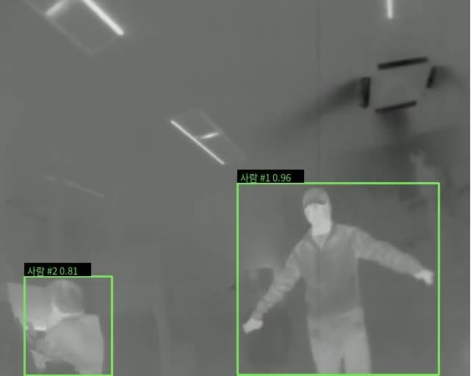
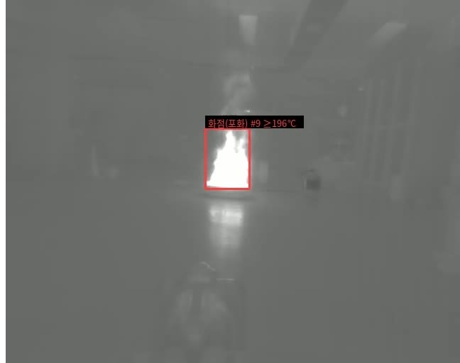
진행 현황
객체 5종 탐지
1. 알고리즘 부가 설명 및 성능
사람 전용 모델
저온 객체
화점
형태 기반 인식
두 영상으로 보고 확실한 쪽 선택
모델 없이 온도로 바로 판단
COCO 데이터 + 열화상 데이터
대비 강조 영상 (고대비 저화질)
기본 영상 (저대비 고화질)
각각 인식 → 높은 신뢰도 채택
RAW16 온도로 고온 영역 추출
온도 문턱 80 / 140°C
고온 덩어리 → 화점 표시
[대비 강조 영상
사진 삽입]
[기본 영상
사진 삽입]
정밀도 | 재현율 | 영상 탐지
0.994 | 0.874 | 0.839
계단 | 소화기 | 문
0.12→0.78 | 0.32→0.61 | 0.20→0.78
화재 장면 검출
0.905
보정 평가 2,472장 · 영상 3편
AP50 · 배포판 K7+O2 → K27a · 평균 ×3.4
Notes:
사람은 형태를 보는 사람 전용 모델로 찾습니다. 보정 평가 2,472장에서 정밀도 0.994, 재현율 0.874, 영상 3편 탐지율 0.839입니다. 저온 객체(계단·소화기·문)는 대비 강조 영상과 기본 영상 두 장을 K27a로 각각 인식해 신뢰도가 높은 결과를 씁니다. 배포판 대비 AP50이 계단 0.12→0.78, 소화기 0.32→0.61, 문 0.20→0.78로 평균 3.4배입니다. 화점은 모델 없이 RAW16 온도값에서 80/140°C 문턱을 넘는 고온 영역을 찾으며, KNU 화재 녹화에서 검출 0.905입니다.

